Slide 1

쉽게 풀어쓴 C언어 Express
제4장 변수와 자료형
C Express

Slide 2
이번 장에서 학습할 내용
이번 장에서는 변수와 각종 자료형을 살펴봅니다.
* 변수와 상수의 개념 이해
* 자료형
* 정수형
* 실수형
* 문자형
* 기호 상수 사용
* 오버플로우와 언더플로우 이해

Slide 3
변수
Q) 변수(variable)이란 무엇인가?
A) 프로그램에서 일시적으로 데이터를 저장하는 공간
Q) 변수는 왜 필요한가?
A) 데이터가 입력되면 어딘가에 저장해야만 다음에 사용할 수 있다.
성적들의 평균을 구하려면 먼저 성적들이 어딘가에 저장되어 있어야 함
78
12
90
평균
56

Slide 4
변수 = 상자
변수는 물건을 저장하는 상자와 같다.
7
int
i
데이터
변수의 타입
변수의 이름

Slide 5
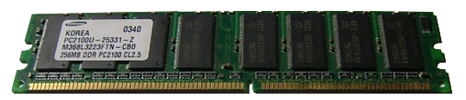
변수가 만들어지는 곳
변수는 메인 메모리에 만들어진다.
0
1
2
3
4
2
2

Slide 6
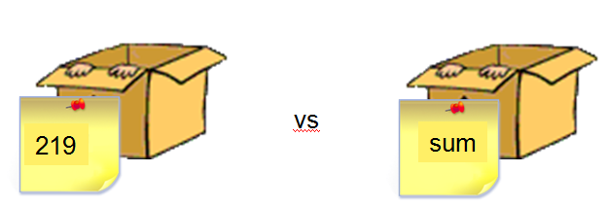
메모리를 주소로 사용한다면
(Q) 만약 메모리를 변수처럼 이름을 가지고 사용하자 않고 주소로 사용하다면?
“100번지에 0을 대입하라”
(A) 충분히 가능하지만 불편하다. 인간은 숫자보다는 기호를 더 잘 기억한다.
100번지에 0을 ..
근데 102번지는 어떤 용도로 쓰고 있지?

Slide 7
변수와 상수
변수(variable): 저장된 값의 변경이 가능한 공간
상수(constant): 저장된 값의 변경이 불가능한 공간
(예) 3.14, 100, ‘A’, “Hello World!”
12
12
변수
상수
Notes:
모든 애니메이션은 한번의 클릭으로 상자에 들어간 후 이동 모션까지 완료됨
클릭1 : 변수 애니메이션
클릭2 : 상수 애니메이션
클릭3 : Q&A
* 변수(원) 애니메이션 : 슬라이드가 끝날 때까지

Slide 8
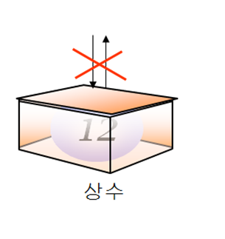
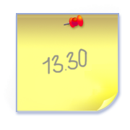
상수의 이름
(Q) 상수도 이름을 가질 수 있는가?
(A) 보통 상수는 이름이 없다. 이러한 상수를 리터럴(literal)이라고 한다. 하지만 필요하다면 상수에도 이름을 붙일 수 있다. 이것을 기호 상수라고 한다.
MAX_SIZE

Slide 9
예제: 변수와 상수
/* 원의 면적을 계산하는 프로그램 */
#include <stdio.h>
int main(void)
{
float radius; // 원의 반지름
float area; // 원의 면적
printf("원의 면적을 입력하시요:");
scanf("%f", &radius);
area = 3.141592 * radius * radius;
printf("원의 면적: %f \n", area);
return 0;
}
변수
상수
원의 면적을 입력하시요:10
원의 면적: 314.159210

Slide 10
자료형
자료형(data type): 데이터의 타입(종류)
(예) short, int, long: 정수형 데이터(100)
(예) double, float:실수형 데이터(3.141592)
(예) char: 문자형 데이터(‘A’, ‘a’, ‘한’)

Slide 11


디양한 자료형이 필요한 이유
(Q) 다양한 자료형이 필요한 이유는?
(A) 상자에 물건을 저장하는 것과 같다.
물건이 상자보다 크면 들어가지 않을 것이다.
물건이 상자보다 너무 작으면 공간이 낭비될 것이다.

Slide 12
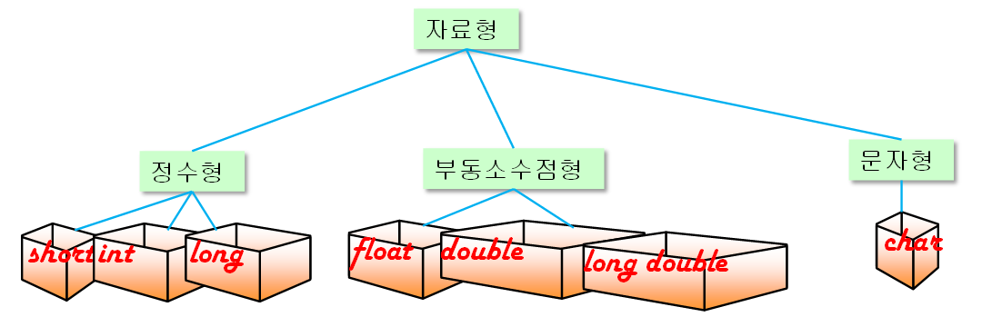
자료형

Slide 13
자료형의 크기
char
short
int
float
double
long double

Slide 14
예제: 자료형의 크기
#include <stdio.h>
int main(void)
{
int x;
printf("변수 x의 크기: %d", sizeof(x));
printf("char형의 크기: %d", sizeof(char));
printf("int형의 크기: %d", sizeof(int));
printf("short형의 크기: %d", sizeof(short));
printf("long형의 크기: %d", sizeof(long));
printf("float형의 크기: %d", sizeof(float));
printf("double형의 크기: %d", sizeof(double));
return 0;
}
변수 x의 크기: 4
char형의 크기: 1
int형의 크기: 4
short형의 크기: 2
long형의 크기: 4
float형의 크기: 4
double형의 크기: 8

Slide 15
자료형의 종류
자료형 |  |  | 설명 | 바이트수 | 범위
정수형 | 부호있음 | short | short형 정수 | 2 | -32768～32767
 |  | int | 정수 | 4 | -2147483648～2147483647
 |  | long | long형 정수 | 4 | -2147483648～2147483647
 | 부호없음 | unsigned short | 부호없는 short형 정수 | 2 | 0～65535
 |  | unsigned int | 부호없는 정수 | 4 | 0～4294967295
 |  | unsigned long | 부호없는 long형 정수 | 4 | 0～4294967295
문자형 | 부호있음 | char | 문자 및 정수 | 1 | -128～127
 | 부호없음 | unsigned char | 문자 및 부호없는 정수 | 1 | 0～255
부동소수점형 |  | float | 단일정밀도 부동소수점 | 4 | 1.2E-38～3.4E38
 |  | double | 두배정밀도 부동소수점 | 8 | 2.2E-308～1.8E308
 |  | long double | 두배정밀도 부동소수점 | 8 | 2.2E-308～1.8E308

Slide 16
변수의 이름짓기
식별자(identifier): 식별할 수 있게 해주는 이름
변수 이름
함수 이름
앞으로 x라고 불러주세요
앞으로 sum라고 불러주세요
김영희
김철수
7
100
x
sum

Slide 17
식별자를 만드는 규칙
알파벳 문자와 숫자, 밑줄 문자 _로 구성
첫 번째 문자는 반드시 알파벳 또는 밑줄 문자 _
대문자와 소문자를 구별
C 언어의 키워드와 똑같은 이름은 허용되지 않는다.
(Q) 다음은 유효한 식별자인가?
sum
_count
king3
n_pictures
2nd_try
Dollor#
double
O
O
O
O
X // 숫자로 시작
X // #기호
X // 키워드

Slide 18
좋은 변수 이름
변수의 역할을 가장 잘 설명하는 이름
밑줄 방식: bank_account
단어의 첫번째 글자를 대문자:BankAccount
a, b, c, ,d,…
number, average, sum,…

Slide 19
키워드
키워드(keyword): C언어에서 고유한 의미를 가지고 있는 특별한 단어
예약어(reserved words) 라고도 한다.
auto double int struct
break else long switch
case enum register typedef
char extern return union
const float short unsigned
continue for signed void
default goto sizeof volatile
do if static while

Slide 20
변수 선언
컴파일러에게 어떤 변수를 사용하겠다고 미리 알리는 것
자료형
변수 이름
int index;
int
index

Slide 21
변수 선언의 예
char
변수 선언의 예
char c;
int i;
double interest_rate;
int height, width;
c
int
i
double
interest_rate
int
int
height
width

Slide 22
변수에 값을 저장하는 방법
char c; // 문자형 변수 c 선언
int i; // 정수형 변수 i 선언
double interest_rate; // 실수형 변수 interest_rate 선언
c = 'a'; // 문자형 변수 c에 문자 'a'를 대입
i = 60; // 정수형 변수 i에 60을 대입
interest_rate = 4.9; // 실수형 변수 interest_rate에 82.9를 대입
7
4.9
‘a’
int
double interest_rate
char
i
c

Slide 23
변수의 초기화
자료형 변수이름 = 초기값;
변수 초기화의 예
char
‘a’
c
char c = ‘a’;
int i = 7;
double interest_rate = 0.05;
7
int
i
0.05
double
interest_rate

Slide 24
변수 선언 위치
일반 문장이 시작된 후에 변수를 선언하는 것은 C언어에서는 곤란합니다.
int main(void)
{
int i; // ○
printf("Hello World!\n");
…
int sum; // ⅹ
…
}
Notes:
클릭 1 : 변수 부분 색칠, 말풍선
클릭 2 : 일반문장 부분 색칠, 말풍선
클릭 3 : 잘못된 변수 선언 말풍선

Slide 25
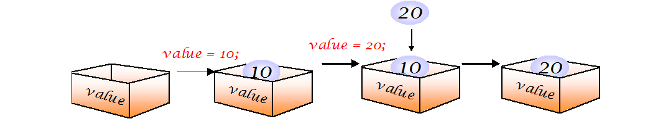
변수의 사용
대입 연산자를 이용하여서 값을 저장한다.
int value;
value = 10;
…
value = 20;

Slide 26
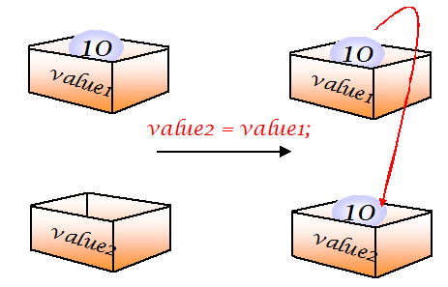
변수의 사용
저장된 값은 변경이 가능하다.
int value1 = 10;
int value2;
value2 = value1;

Slide 27
예제: 변수의 선언
#include <stdio.h>
int main(void)
{
int usd; // 달러화
int krw; // 원화
printf("달러화 금액을 입력하시오: ");
scanf("%d", &usd);
krw = 1120 * usd;
printf("달러화 %d달러는 %f원입니다.", usd, krw);
return 0;
}
변수 선언
달러화 금액을 입력하시오: 100
달러화 100달러는 112000원입니다.

Slide 28
정수형
short, int, long
short
≤
int
≤
long
16비트(2바이트)
≤
32비트(4바이트)
≤
32비트(4바이트)
가장 기본이 되는 것은 int
CPU에 따라서 크기가 달라진다.
16비트, 32비트, 64비트
(Q) 왜 여러 개의 정수형이 필요한가?
(A) 용도에 따라 프로그래머가 선택하여 사용할 수 있게 하기 위하여

Slide 29
정수형 선언의 예
short grade; // short형의 변수를 생성한다.
int count; // int형의 변수를 생성한다.
long distance; // distance형의 변수를 생성한다.

Slide 30




정수형의 범위
약 -21억에서 +21억
int형
short형
long형
보통 int형과 같음

Slide 31
예제
/* 정수형 자료형의 크기를 계산하는 프로그램*/
#include <stdio.h>
int main(void)
{
short year = 0; // 0으로 초기화한다.
int sale = 0; // 0으로 초기화한다.
long total_sale = 0; // 0으로 초기화한다.
year = 10; // 약 3만2천을 넘지 않도록 주의
sale = 200000000; // 약 21억을 넘지 않도록 주의
total_sale = year * sale; // 약 21억을 넘지 않도록 주의
printf("total_sale = %d \n", total_sale);
return 0;
}
Total sale = 200000000

Slide 32
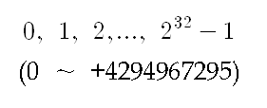
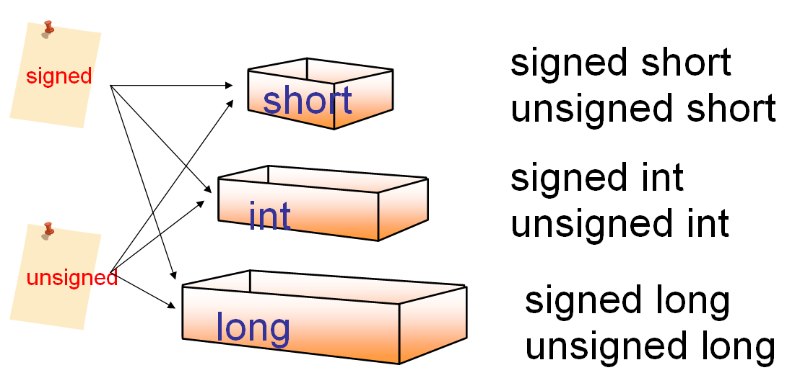
signed, unsigned 수식자
unsigned
음수가 아닌 값만을 나타냄을 의미
unsigned int
signed
부호를 가지는 값을 나타냄을 의미
흔히 생략
short
int
long

Slide 33
unsigned 수식자
unsigned int speed; // 부호없는 int형
unsigned distance; // unsigned int distance와 같다.
unsigned short players; // 부호없는 short형
unsigned long seconds; // 부호없는 long형

Slide 34
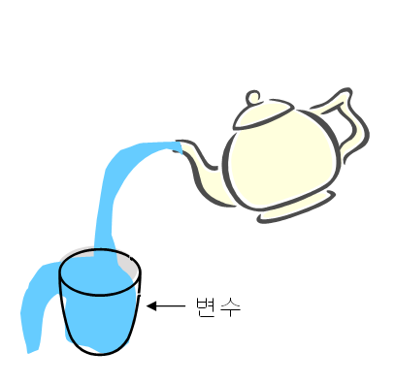
오버플로우
오버플로우(overflow): 변수가 나타낼 수 있는 범위를 넘는 숫자를 저장하려고 할 때 발생
2147483648
int
int
overflow

Slide 35
오버플로우
#include <stdio.h>
#include <limits.h>
int main(void)
{
short s_money = SHRT_MAX; // 최대값으로 초기화한다. 32767
unsigned short u_money = USHRT_MAX; // 최대값으로 초기화한다. 65535
s_money = s_money + 1;
printf("s_money = %d", s_money);
u_money = u_money + 1;
printf("u_money = %d", u_money);
return 0;
}
오버플로우 발생!!
assasa
s_money = -32768
u_money = 0
Notes:
클릭 1 : 빨간 줄 밝기 변화
클릭 2 : 오버플로우 문구 밝기 변화
클릭 3 : 실행화면 나타내기

Slide 36
오버플로우
규칙성이 있다.
수도 계량기나 자동차의 주행거리계와 비슷하게 동작
-
...
32766
32767
2147483646
32768
-
32767
short
의
경우
0
1
...
65534
65535
unsigned short
의
경우

Slide 37
정수 상수
숫자를 적으면 기본적으로 int형이 된다.
sum = 123; // 123은 int형
상수의 자료형을 명시하려면 다음과 같이 한다.
sum = 123L; // 123은 long형
접미사 | 자료형 | 예
u 또는 U | unsigned int | 123u 또는 123U
l 또는 L | long | 123l 또는 123L
ul 또는 UL | unsigned long | 123ul 또는 123UL

Slide 38
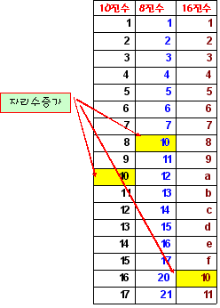


10진법, 8진법, 16진법
10진법 이외의 진법으로도 표기 가능
int x = 10;
int y = 012; // 8진수
int z = 0xA; // 16진수

Slide 39
예제
/* 정수 상수 프로그램*/
#include <stdio.h>
int main(void)
{
int x = 10; // 10은 10진수이고 int형이고 값은 십진수로 10이다.
int y = 010; // 010은 8진수이고 int형이고 값은 십진수로 8이다.
int z = 0x10; // 010은 16진수이고 int형이고 값은 십진수로 16이다.
printf("x = %d", x);
printf("y = %d", y);
printf("z = %d", z);
return 0;
}
x = 10
y = 8
z = 16

Slide 40
기호 상수
기호 상수(symbolic constant): 기호를 이용하여 상수를 표현한 것
(예)
area = 3.141592 * radius * radius;
area = PI * radius * radius;
income = salary - 0.15 * salary;
income = salary - TAX_RATE * salary;
기호 상수의 장점
가독성이 높아진다.
값을 쉽게 변경할 수 있다.

Slide 41
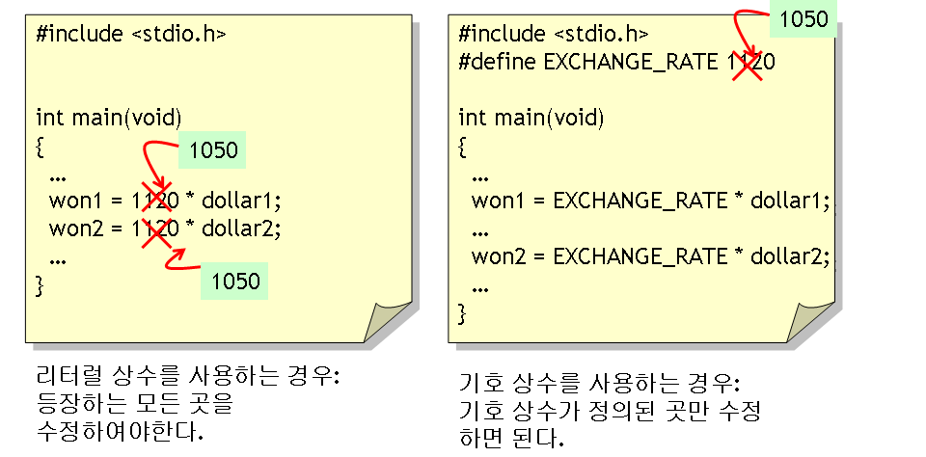
기호 상수의 장점

Slide 42
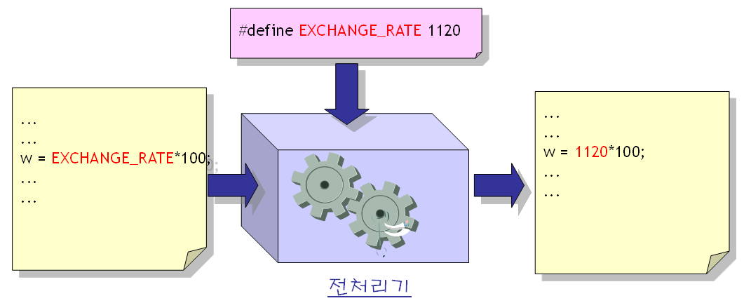
기호 상수를 만드는 방법 #1
EXCHANGE_RATE이라는 기호를 1120으로 정의
#define EXCHANGE_RATE 1120

Slide 43
기호 상수를 만드는 방법 #2
변수가 값을 변경할 수 없게 한다.
const int EXCHANGE_RATE = 1120;
1120
const
EXCHANGE_RATE
변수

Slide 44
예제: 기호 상수
#include <stdio.h>
#define TAX_RATE 0.2
int main(void)
{
const int MONTHS = 12;
int m_salary, y_salary; // 변수 선언
printf( "월급을 입력하시요: "); // 입력 안내문
scanf("%d", &m_salary);
y_salary = MONTHS * m_salary; // 순수입 계산
printf("연봉은 %d입니다.", y_salary);
printf("세금은 %f입니다.", y_salary*TAX_RATE);
return 0;
}
기호상수
월급을 입력하시요: 100
연봉은 1200입니다.
세금은 240.000000입니다.

Slide 45
정수 표현 방법
컴퓨터에서 정수는 이진수 형태로 표현되고 이진수는 전자 스위치로 표현된다.
0
0
1
0
1
0
0
0
Notes:
클릭 1 : 0 나타내기
클릭 2 : 회로 나타내기
클릭 3 : 1 밝기 변화 , 회로 밝기 변화

Slide 46
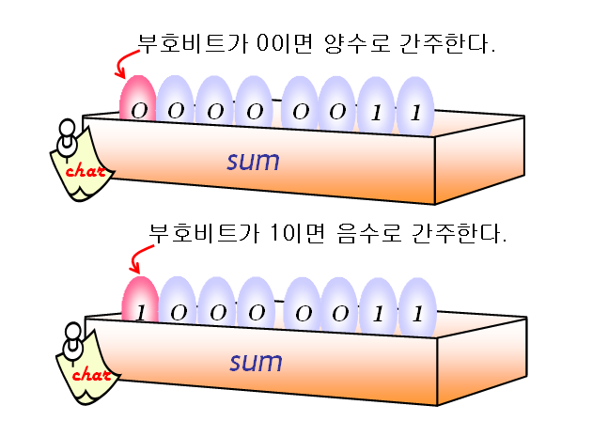
정수 표현 방법
양수
십진수를 이진수로 변환하여 저장하면 된다.
음수
보통은 첫번째 비트를 부호 비트로 사용한다.
문제점이 발생한다.

Slide 47
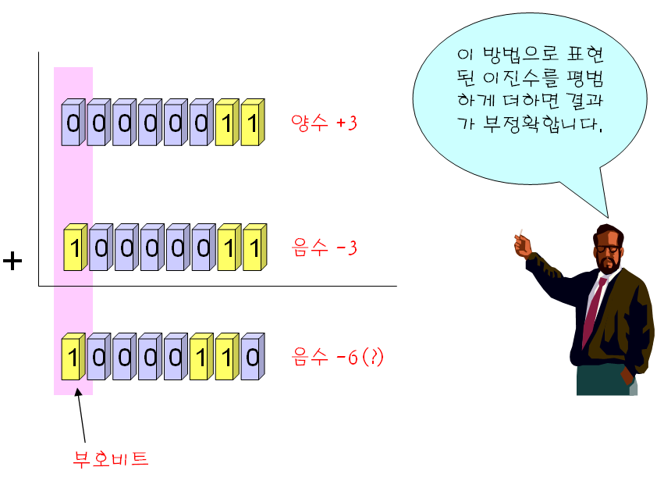
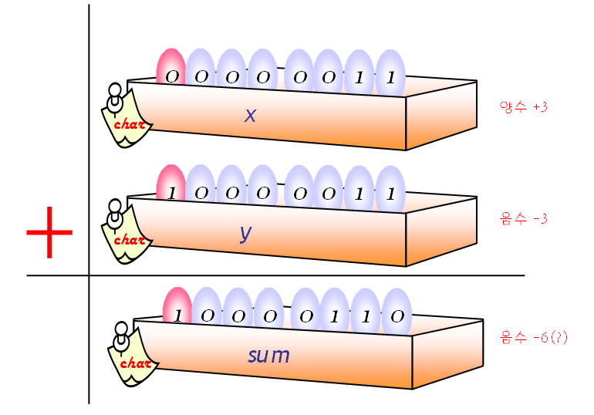
음수를 표현하는 첫번째 방법
첫번째 방법은 맨 처음 비트를 부호 비트로 간주하는 방법입니다.
양수와 음수의 덧셈 연산을 하였을 경우, 결과가 부정확하다.
(예) +3 + (-3)
이 방법으로 표현 된 이진수를 평범하게 더하면 결과가 부정확합니다.

Slide 48
컴퓨터는 덧셈만 할 수 있다
컴퓨터는 회로의 크기를 줄이기 위하여 덧셈회로만을 가지고 있다.
뺄셈은 다음과 같이 덧셈으로 변환한다.
3-3 = 3+(-3)

Slide 49
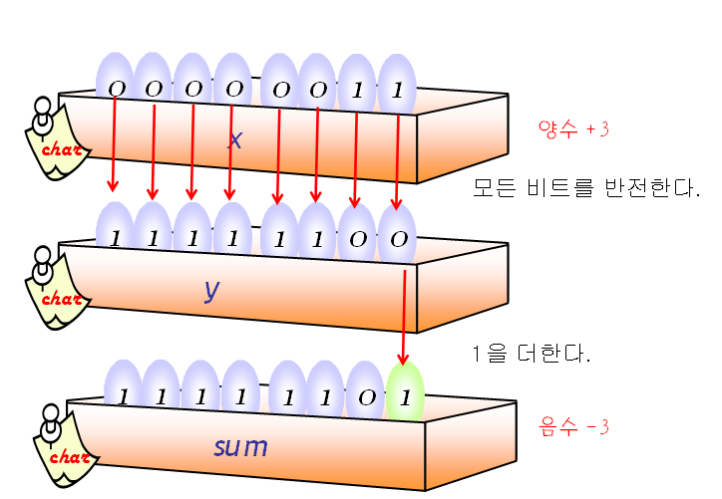
음수를 표현하는 두번째 방법
2의 보수로 음수를 표현한다. -> 표준적인 음수 표현 방법
2의 보수를 만드는 방법

Slide 50
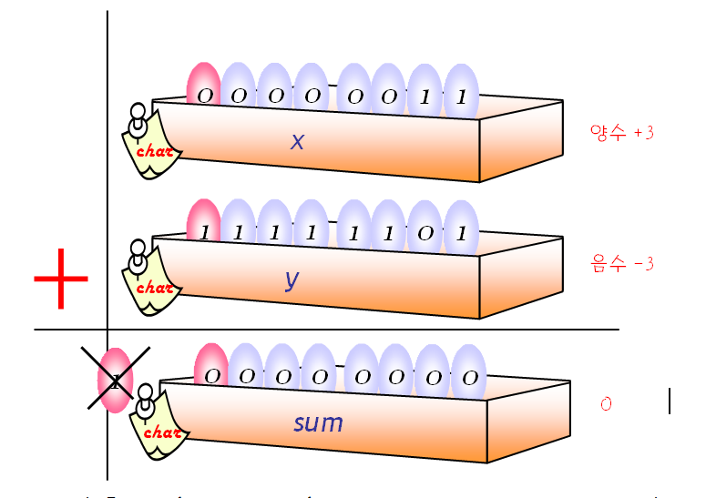
2의 보수로 양수와 음수를 더하면
음수를 2의 보수로 표현하면 양수와 음수를 더할 때 각각의 비트들을 더하면 됩니다.

Slide 51
예제
/* 2의 보수 프로그램*/
#include <stdio.h>
int main(void)
{
int x = 3;
int y = -3;
printf("x = %08X\n", x); // 8자리의 16진수로 출력한다.
printf("y = %08X\n", y); // 8자리의 16진수로 출력한다.
printf("x+y = %08X\n", x+y); // 8자리의 16진수로 출력한다.
return 0;
}
음수가 2의 보수로 표현되는지를 알아보자.
x = 00000003
y = FFFFFFFD
x+y = 00000000

Slide 52
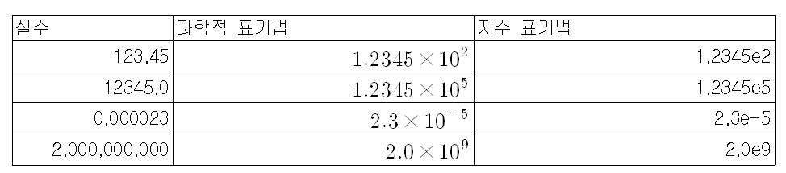
부동소수점형
컴퓨터에서 실수는 부동소수점형으로 표현
소수점이 떠서 움직인다는 의미
과학자들이 많이 사용하는 과학적 표기법과 유사

Slide 53
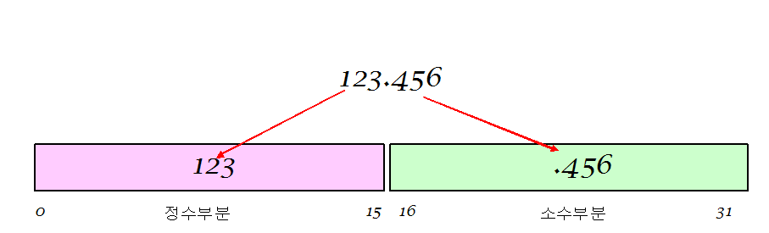
실수를 표현하는 방법
#1 고정 소수점 방식
정수 부분을 위하여 일정 비트를 할당하고 소수 부분을 위하여 일정 비트를 할당
전체가 32비트이면 정수 부분 16비트, 소수 부분 16비트 할당
과학과 공학에서 필요한 아주 큰 수를 표현할 수 없다

Slide 54
실수를 표현하는 방법
#2 부동 소수점 방식
표현할 수 있는 범위가 대폭 늘어난다.
10⁻³⁸ 에서 10⁺³⁸

Slide 55
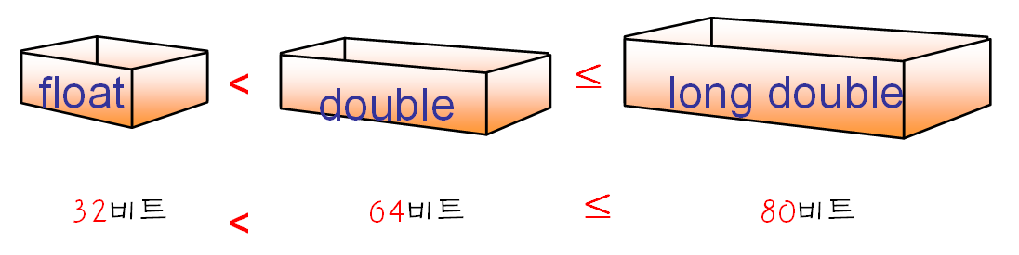
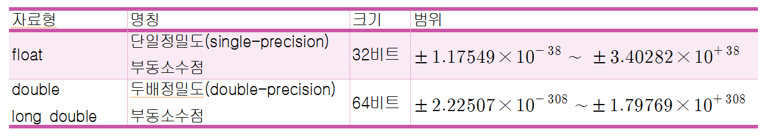
부동 소수점 형
float
<
double
≤
long double
64비트

Slide 56
예제
/* 부동 소수점 자료형의 크기 계산*/
#include <stdio.h>
int main(void)
{
float x = 1.234567890123456789;
double y = 1.234567890123456789;
printf("float의 크기=%d\n", sizeof(float));
printf("double의 크기=%d\n", sizeof(double));
printf("long double의 크기=%d\n", sizeof(long double));
printf("x = %30.25f\n",x);
printf("y = %30.25f\n",y);
return 0;
}
float의 크기=4
double의 크기=8
long double의 크기=8
x = 1.2345678806304932000000000
y = 1.2345678901234567000000000

Slide 57
부동 소수점 상수
일반적인 실수 표기법
3.141592 (double형)
3.141592F (float형)
지수표기법
1.23456e4 = 12345.6
1.23456e-3 = 0.00123456
유효한 표기법의 예
1.23456
2. // 소수점만 붙여도 된다.
.28 // 정수부가 없어도 된다.
0e0
2e+10 // +나 -기호를 지수부에 붙일 수 있다.
9.26E3 //
9.26e3 //

Slide 58
부동 소수점 오버플로우
#include <stdio.h>
int main(void)
{
float x = 1e39;
printf("x = %e\n",x);
}
숫자가 커서 오버플로우 발생
x = 1.#INF00e+000
계속하려면 아무 키나 누르십시오 . . .

Slide 59
부동 소수점 언더플로우
#include <stdio.h>
int main(void)
{
float x = 1.23456e-38;
float y = 1.23456e-40;
float z = 1.23456e-46;
printf("x = %e\n",x);
printf("y = %e\n",y);
printf("z = %e\n",z);
}
숫자가 작아서 언더플로우 발생
x = 1.234560e-038
y = 1.234558e-040
z = 0.000000e+000

Slide 60
부동소수점형 사용시 주의사항
오차가 있을 수 있다!
#include <stdio.h>
int main(void)
{
double x;
x = (1.0e20 + 5.0)-1.0e20;
printf("%f \n",x);
return 0;
}
부동소수점 연산에서는 오차가 발생한다.
5.0이 아니라 0으로 계산된다.
0.000000

Slide 61

중간 점검
1. 부동 소수점형에 속하는 자료형을 모두 열거하라.
2. float형 대신에 double형을 사용하는 이유는 무엇인가?
3. 부동 소수점형에서 오차가 발생하는 근본적인 이유는 무엇인가?
4. 12.345처럼 소수점이 있는 실수를 int형의 변수에 넣을 경우, 어떤 일이 발생하는가?
5. 수식 (1.0/3.0)을 float형 변수와 double형 변수에 각각 저장한 후에 출력하여 보자. (1.0/3.0)은 0.333333.... 값을 출력하여야 한다. 소수점 몇 자리까지 정확하게 출력되는가?

Slide 62
문자형
문자는 컴퓨터보다는 인간에게 중요
문자도 숫자를 이용하여 표현

Slide 63
문자형
문자는 컴퓨터보다는 인간에게 중요
문자도 숫자를 이용하여 표현
공통적인 규격이 필요하다.
아스키 코드(ASCII: American Standard Code for Information Interchange)
8비트를 사용하여 영어 알파벳 표현
(예) !는 33, ‘A’는 65, ‘B’는 66, ‘a’는 97, ‘b’는 98
!"#$%&'()*+,-./0123456789:;<=>?
@ABCDEFGHIJKLMNOPQRSTUVWXYZ[\]^_
`abcdefghijklmnopqrstuvwxyz{|}~

Slide 64
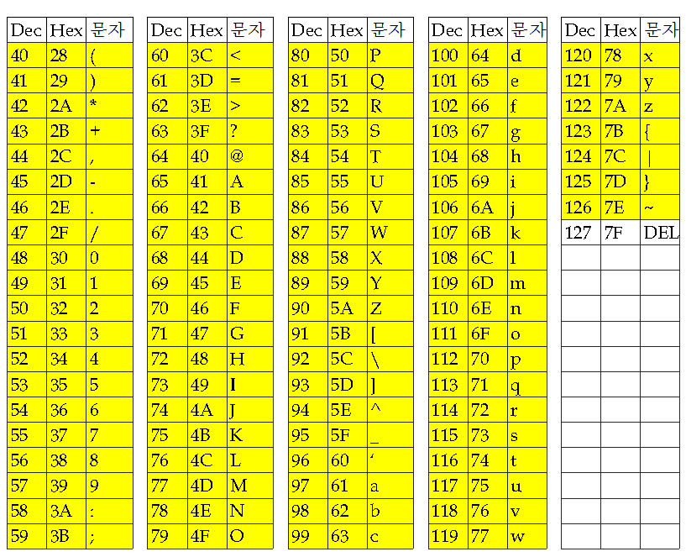
아스키 코드표 (일부)

Slide 65
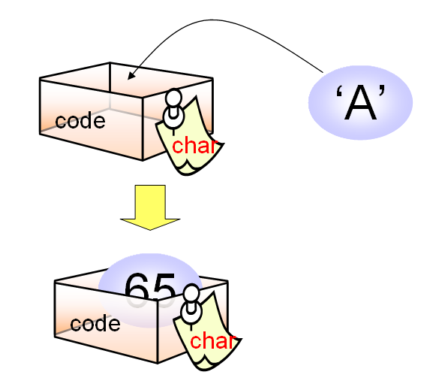
문자 변수
char형의 변수가 문자 저장
char c;
char answer;
char code;
char
char
char
c
answer
code
char형의 변수에 문자를 저장하려면 아스키 코드 값을 대입
code = 65; // ‘A’ 저장
code = ‘A’;
Notes:
클릭 :

Slide 66
예제
/* 문자 변수와 문자 상수*/
#include <stdio.h>
int main(void)
{
char code1 = 'A'; // 문자 상수로 초기화
char code2 = 65; // 아스키 코드로 초기화
printf("문자 상수 초기화 = %c\n", code1);
printf("아스키 코드 초기화 = %c\n", code2);
}
문자 상수 초기화 = A
아스키 코드 초기화 = A

Slide 67
Quiz
(Q) 1과 ‘1’의 차이점은?
(A) 1은 정수이고 ‘1’은 문자 ‘1’을 나타내는 아스키코드이다.
1
49

Slide 68

제어 문자
인쇄 목적이 아니라 제어 목적으로 사용되는 문자들
(예) 줄바꿈 문자, 탭 문자, 벨소리 문자, 백스페이스 문자

Slide 69
제어 문자를 나타내는 방법
아스키 코드를 직접 사용
이스케이프 시퀀스 사용
char beep = 7;
printf("%c", beep);
char beep = ‘\a’;
printf("%c", beep);

Slide 70
이스케이프 시퀀스
제어 문자 이름 | 제어 문자 표기 | 값 | 의미
널문자 | \0 | 0 | 문자열의 끝을 표시
경고(bell) | \a | 7 | "삐“하는 경고 벨소리 발생
백스페이스(backspace) | \b | 8 | 커서를 현재의 위치에서 한 글자 뒤로 옮긴다.
수평탭(horizontal tab) | \t | 9 | 커서의 위치를 현재 라인에서 설정된 다음 탭 위치로 옮긴다.
줄바꿈(newline) | \n | 10 | 커서를 다음 라인의 시작 위치로 옮긴다.
수직탭(vertical tab) | \v | 11 | 설정되어 있는 다음 수직 탭 위치로 커서를 이동
폼피드(form feed) | \f | 12 | 주로 프린터에서 강제적으로 다음 페이지로 넘길 때 사용된다.
캐리지 리턴(carriage return) | \r | 13 | 커서를 현재 라인의 시작 위치로 옮긴다.
큰따옴표 | \“ | 34 | 원래의 큰따옴표 자체
작은따옴표 | \‘ | 39 | 원래의 작은따옴표 자체
역슬래시(back slash) | \\ | 92 | 원래의 역슬래시 자체

Slide 71
예제
#include <stdio.h>
int main()
{
int id, pass;
printf("아이디와 패스워드를 4개의 숫자로 입력하세요:");
printf("id: ____ \b\b\b\b");
scanf("%d", &id);
printf("pass: ____ \b\b\b\b");
scanf("%d", &pass);
printf(“\a입력된 아이디는 \”%d\”이고 패스워드는 \”%d\”입니다.", id, pass);
return 0;
}
아이디와 패스워드를 4개의 숫자로 입력하세요:
id: 1234
pass: 5678
입력된 아이디는 "1234"이고 패스워드는 "5678"입니다.

Slide 72
정수형으로서의 char형
8비트의 정수를 저장하는데 char 형을 사용할 수 있다..
char code = 65;
printf("%d %d %d", code, code+1, code+2); // 65 66 67이 출력된다.
printf("%c %c %c", code, code+1, code+2); // A B C가 출력된다.
65 66 67A B C

Slide 73
중간 점검
컴퓨터에서는 문자를 어떻게 나타내는가?
C에서 문자를 가장 잘 표현할 수 있는 자료형은 무엇인가?
경고음이 발생하는 문장을 작성하여 보자.

Slide 74

실습: 태양빛 도달 시간
태양에서 오는 빛이 몇 분 만에 지구에 도착하는 지를 컴퓨터로 계산해보고자 한다.
빛의 속도는 1초에 30만 km를 이동한다.
태양과 지구 사이의 거리는 약 1억 4960만 km이다.

Slide 75
실행 결과
빛의 속도는 300000.000000km/s
태양과 지구와의 거리 149600000.000000km
도달 시간은 8.311111초

Slide 76
힌트
문제를 해결하기 위해서는 먼저 필요한 변수를 생성하여야 한다. 여기서는 빛의 속도, 태양과 지구 사이의 거리, 도달 시간을 나타내는 변수가 필요하다.
변수의 자료형은 모두 실수형이어야 한다. 왜냐하면 매우 큰 수들이기 때문이다.
빛이 도달하는 시간은 (도달 시간 = 거리/ (빛의 속도))으로 계산할 수 있다.
실수형을 printf()로 출력할 때는 %f나 %lf를 사용한다.

Slide 77
소스
#include <stdio.h>
int main(void)
{
double light_speed = 300000; // 빛의 속도 저장하는 변수
double distance = 149600000; // 태양과 지구 사이 거리 저장하는 변수
// 149600000km로 초기화한다.
double time; // 시간을 나타내는 변수
time = distance / light_speed; // 거리를 빛의 속도로 나눈다.
time = time / 60.0; // 초를 분으로 변환한다.
printf("빛의 속도는 %fkm/s \n", light_speed);
printf("태양과 지구와의 거리 %fkm \n", distance);
printf("도달 시간은 %f초\n", time); // 시간을 출력한다.
return 0;
}
빛의 속도는 300000.000000km/s
태양과 지구와의 거리 149600000.000000km
도달 시간은 8.311111초

Slide 78
도전문제
위의 프로그램의 출력은 8.31111...초로 나온다. 이것을 분과 초로 나누어서 8분 20초와 같은 식으로 출력하도록 변경하라. 필요하다면 형변환을 사용하라. 추가적인 정수 변수를 사용하여도 좋다.

Slide 79
Q & A

